Slide 1
Análise e Projeto de Sistemas I

Slide 2
Modelos de Processos de Negócio
Mapeamento de processos via Business Process Modeling Notation - BPMN e Software Bizagi

Slide 3
Mapeamento de processos
Geralmente, nossos clientes querem um novo sistema porque ainda não existe um sistema ou porque o atual não atende as necessidades atuais.
Em ambos os casos, os documentos de requisitos nos informam sobre o problema que o sistema deve resolver.
PROJETO, é o processo criativo de transformar o problema em uma solução: a descrição de uma solução também é chamada de projeto.
Para visualizar como os requisitos diferem do projeto. Considere um exemplo de uma casa nova.

Slide 4
Mapeamento de processos
Todos os projetos resolvem o problema, e pode ser que não exista uma projeto melhor que o outro, a escolha será do cliente e dependera da sua preferencia quanto as características de uma casa.
O projeto de software pode ser visto da mesma maneira. Utilizamos a especificação dos requisitos para definição do problema.
Depois, declaramos que determinada solução é adequada a uma problema, se ela satisfazer a todos os requisitos da especificação. Em muitos casos o numero de soluções possíveis é ilimitado.

Slide 5
Mapeamento de processos
O cliente poderá escolher uma solução dentre as diversas possibilidades. A natureza da solução pode ser modificada, à medida que a solução é descrita ou implementada.
A descrição de uma sistema pode ser modificada durante o ciclo de desenvolvimento, na verdade, frequentemente, um cliente, em concordância com os desenvolvedores, modifica os requisitos bem depois de a análise dos requisitos ter sido concluída.

Slide 6
Processo
A divisão do trabalho, em um exemplo frequente, é descrita por Smith (1998) na fabricação de um único alfinete. Ele descreve este processo dividido em 18 operações e enfatiza uma adequada divisão de trabalho para combiná-las.
Smith (1998) também evidencia a quantidade de operações e fornecedores necessários para a criação de um único produto. Por conseguinte, Gonçalves (2000, p.7) afirma que uma organização não fabrica um produto sem um processo empresarial.

Slide 7
Processo
Harrington (1991) exemplifica que é preciso trinta subprocessos para apenas adquirir o pedido do cliente, passar para a fábrica e distribuir as funções para a fabricação do produto.
Explicando o conceito de processo, para Davenport (1994, p. 7), é uma estrutura para a realização de uma ação, ou seja, uma ordem determinada de atividades com começo e fim e com inputs e outputs evidentemente definidos

Slide 8
Processo
Gonçalves (2000, p. 7) explica que os inputs “podem ser materiais – equipamentos e outros bem tangíveis -, mas também podem ser informações e conhecimento. ”, assim como também assegura que os processos têm:
o início e o fim bem determinados e que “são atividades coordenadas que envolvem pessoas, procedimentos e tecnologia. ” (GONÇALVES, 2000, p. 8).

Slide 9
Processos Organizacionais e Gerenciais
Gonçalves (2000) divide os processos em:
Os processos de negócio são fundamentais para o funcionamento da empresa, transformam os insumos em produtos finais; já os processos organizacionais dão suporte à empresa como, por exemplo, pagamento de contas, suprimento de material, entre outros; e os
processos gerenciais também dão suporte no caso de definição de metas, preços, planejamento e outros

Slide 10
Processos
Uma empresa tem macroprocessos que são divididos em subprocessos, que são divididos em atividades e, por fim, tarefas.
Essa divisão ajuda a minimizar o tempo de cada processo ou, também, para focar em problemas específicos de cada área (HARRINGTON, 1991).
Davenport (1994) explica que os processos precisam de gestores claramente definidos e que sejam responsáveis pelo projeto e pela execução. A estrutura funcional da empresa precisa ser desestabilizada dando espaço para uma visão horizontal do negócio, começando pelos insumos dos produtos e terminando com o produto final.

Slide 11
Mapeamento de processos
Para identificar os processos é preciso, primeiramente, entender o que a empresa faz, para que, assim, consiga se identificar as atividades-chave que operam a organização (BARBARÁ, 2012).
.

Slide 12
Mapeamento de processos
E fundamental entender como os processos da empresa estão organizados e estruturados para uma melhor compreensão da situação atual da empresa.
Essa fase de entendimento da condição real da empresa levanta algumas informações, de acordo com Sordi (2012, p. 277), como:

Slide 13
Mapeamento de processos
fluxo de atividades;
regras de negócio;
indicadores de desempenho;
estrutura organizacional;
problemas e oportunidades;
insumos (ou inputs);
produtos gerados;
tecnologias usadas;
e recursos humanos abrangidos.

Slide 14
A importância de se conhecer os processos atuais da empresa para que toda a equipe de gerenciamento dos processos tenha uma visão ampla dos acontecimentos e, a partir disto, consiga propor melhorias, no caso de Análise e Projetos de Sistemas esse conhecimento é fundamental, sem ele você poderá receber informações erradas.
“Como diria o grande Aristóteles, às vezes a educação tem raízes amargas, mas os seus frutos são doces”

Slide 15
Processos de negócio
São atividades rotineiras que visam transformar entradas de fornecedores em saídas para atender às necessidades dos clientes.
Uma empresa é composta por vários processos
Os processos são executados por pessoas, trabalhando em equipes (departamentos, diretorias...)
Todos os dias produzimos saídas parecidas em um processo

Slide 16
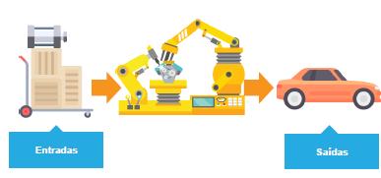
Processos de negócio

Slide 17

Os processos no tempo...

Slide 18

A era dos Artesãos
O artesão controla todo o processo de produção dentro do escopo de seu ofício
Cada peça produzida é única
O processo é passado adiante de mestre para aprendiz
Não existe padrões

Slide 19
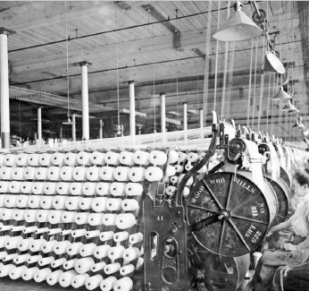
A era das fabricas e o Taylorismo
Aparecimento de grandes fábricas
Especialização do trabalho
Surgimento dos padrões e dos gerentes
Taylot: administração científica
Qualidade: produto bom e produto ruim

Slide 20
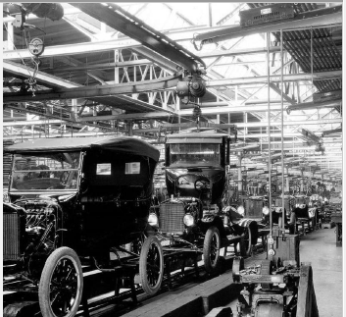
O Fordismo – até 1930
Criação da linha de montagem
Padronização extrema
Início da mentalidade de qualidade do produto
Popularização da melhoria

Slide 21
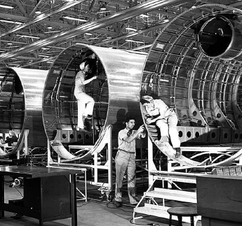
A sofisticação da melhoria 1930
Inicio do uso da estatística em melhoria de processos
Criação de algumas das ferramentas básicas usada atualmente
Busca por previsibilidade da resposta dos processos

Slide 22
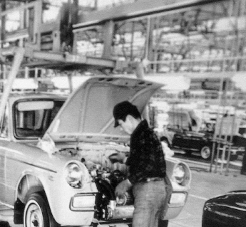
A reconstrução do Japão e o avanço da qualidade 1945 / 1980
Popularização da qualidade
Aplicação da estatística
Popularização da melhoria como vantagem estratégica
Desenvolvimento do Sistema Toyota de Produção

Slide 23
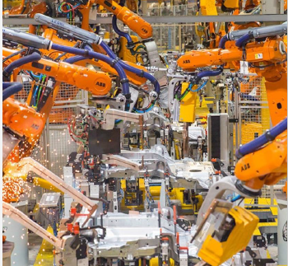
ISO, Seis Sigma, Lean, WCM e Modelo de Melhoria A era moderna (desde 1980)
Da manufatura para o resto da organização (qualidade toma outra proporção)
A estatística também se populariza
A parte humana é consolidada e disseminada
Criam-se metodologias
Automação de processos

Slide 24
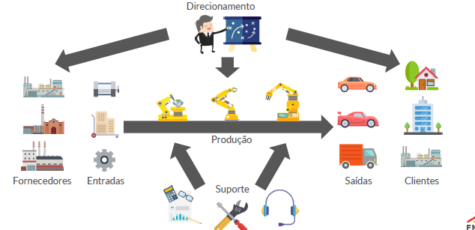
A visão sistema e as empresas

Slide 25
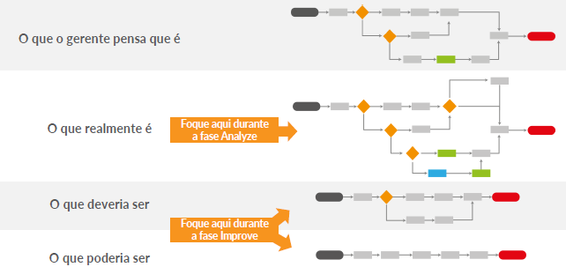
Visões sobre um processo

Slide 26
O que é um processo?
Entrada
Processo
Saída
Um processo é um grupo de atividades realizadas numa sequência lógica com o objetivo de produzir um bem ou um serviço que tem valor para um grupo específico de clientes. (Hammer e Champy, 1994)

Slide 27
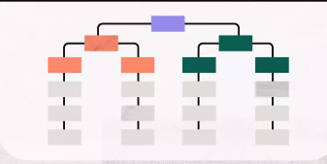
Estrutura da organização

Slide 28

Como funciona

Slide 29
Processos
Davenport (1994, p. 161) cita que é importante explorar os processos já existentes dentro da organização, pois facilita a comunicação entre todos e um entendimento comum do que já existe

Slide 30
Valor dos processos para a organização
Os processos ajudam a implementar a estratégia nas operações do negócio.
A visão, missão e valores da empresa serão colocados em pratica através de processos
Processos são ativos de grande valor para a organização. Empresas criam diferenciais competitivos através de seus processos.
Os processos refletem como a empresa funciona. São os processos que produzem o serviço ou produto que será entregue ao cliente.
Os processos são responsáveis pela criação de valor na perspectiva do cliente.

Slide 31

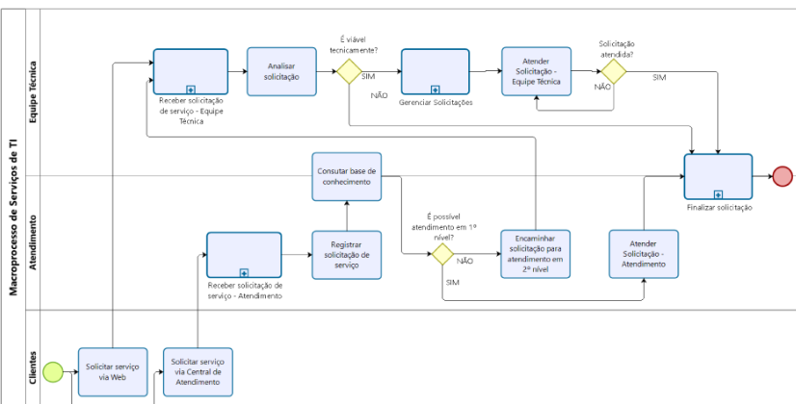

Processos são a ponte entre TI e Negócio
Pessoas e TI tem que entender como o negócio funcionam para projetar sistemas que atendam a necessidade do processo de negócio
Pessoas do lado do negócio precisam entender como os sistemas funcionam
O processo é ponte entre os dois lados, o seu entendimento colabora no desenvolvimento do sistema que se expera

Slide 32
O que é o Mapeamento e modelagem de processos?
O Mapeamento de Processo é uma ferramenta gerencial e de comunicação que tem a finalidade de ajudar a melhorar os processos existentes ou de implantar uma estrutura voltada para processos.
O mapeamento também auxilia a empresa a enxergar claramente os pontos fortes, pontos fracos, além de ser uma excelente forma de melhorar o entendimento sobre os processos e aumentar a performance do negócio.

Slide 33
Pontos Fracos
Complexidade da operação
Reduzir custos
Gargalos
Falhas de integração
Atividades redundantes
Excesso de documentação e aprovação
Informações duplicadas
Relatórios duplicados

Slide 34
Visões sobre um processo

Slide 35
Objetivos e técnicas
Objetivo do Mapeamento de Processos:
É buscar um melhor entendimento dos processos de negócios existentes e dos futuros para melhorar o nível de satisfação do cliente e aumentar desempenho do negócio.

Slide 36
Objetivos e técnicas
Técnicas de Mapeamento de Processos:
Entrevistas, questionários, reuniões e workshops;
Observação de campo;
Análise da documentação existente;
Análise de sistemas legados
Coleta de evidências.

Slide 37
10 passos para Mapear e modelar um processo:
Identificar os objetivos do processo
Identificar as saídas do processo
Identificar os clientes do processo
Identificar as entradas e componentes do processo
Identificar os fornecedores do processo
Determinar os limites do processo
Documentar o processo atual
Identificar melhorias necessárias ao processo
Consenso sobre melhorias a serem aplicadas ao processo
Documentar o processo revisado.

Slide 38
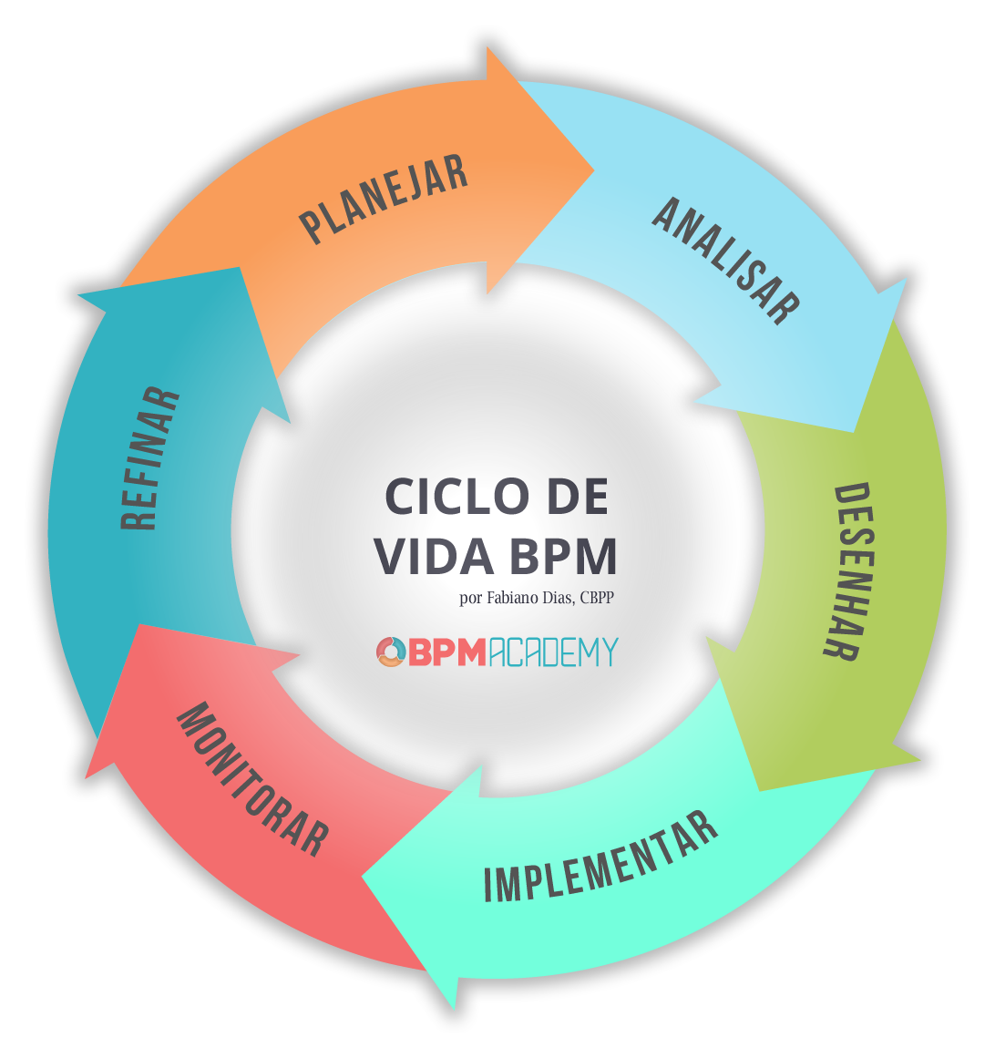
BPM – O que é? (Business Process Management)
Gerenciamento de processos de negócio ou BPM, é uma abordagem disciplinada para identificar, desenhar, monitorar, controlar e melhorar processos de negócio para alcançar resultados pretendidos, consistentes e alinhados com as metas estratégicas de uma organização.
A abordagem do BPM surgiu na década de 90.

Slide 39
Principais elementos do BPM
O BPM é uma disciplina de gestão que considera:
As pessoas e forma como elas se relacionam (trabalham juntas)
A descoberta, análise, re-desenho e implantação de processos de negócio
O cumprimento de objetivos que os processos devem sustentar (ligação entre os processos e estratégia)
O gerenciamento dos processo de ponto a ponta
Mudanças na organização, para suportar o gerenciamento de processos sugerindo novos papéis e responsabilidades
Tecnologias habilitadoras como
BPMS ou Suite BPM
Ferramentas para modelagem
Processos
Pessoas
Tecnologia
Organização
BPM combina Processos, pessoas,Tecnologia e organização para criar uma visão única e integrada de negócio.

Slide 40
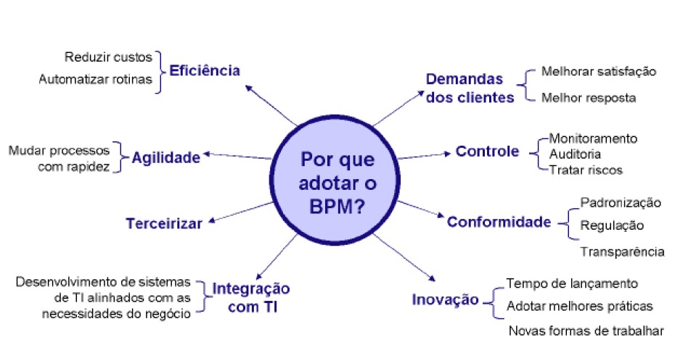
Razões para adotar o BPM

Slide 41
BPMN – O que é?
Business Process Modeling Notation
É uma notação gráfica para expressar os processos de negócio em forma de diagrama de processo de
negócio.
O objetivo do BPMN é dar suporte ao gerenciamento de processo de negócio, tanto para os usuários técnicos quanto para os usuários de negócio, fornecendo uma notação intuitiva para os usuários, tornando-os capazes de representarem semânticas de processos complexos.

Slide 42
Porque modelar com BPMN ?
BPMN é um padrão internacional de modelador de processos aceito pela comunidade
BPMN é independente de qualquer metodologia de modelador de processos
BPMN cria uma ponte padronizada para diminuir a lacuna entre os processos de negócios e sua implementação
BPMN permite modelar o processo de uma maneira unificada e padronizada

Slide 43
O que é o BizAgi?
“BizAgi é um software BPM (Business Process Management), que permite automatizar os processos de negócio de forma ágil e simples em um ambiente gráfico intuitivo.”
BizAgi® foi idealizado para diagramar processos em BPMN, definir regras de negócio, definir interface do usuário, otimização e balanceamento de carga de trabalho, indicadores de desempenho de processos, monitor de atividades e muito mais.

Slide 44
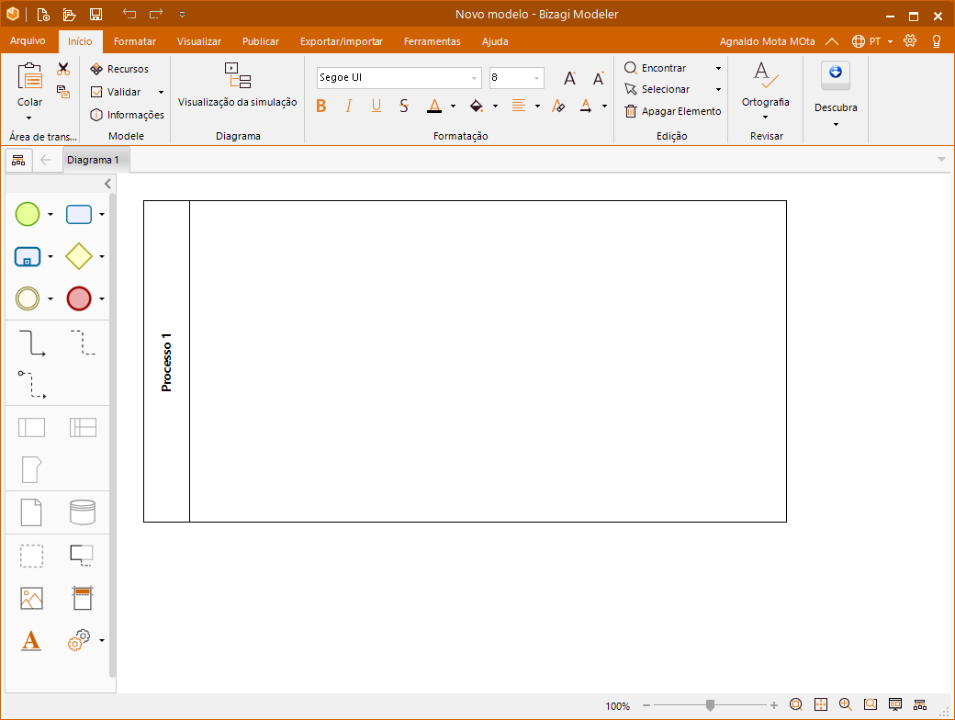
www.bizagi.com

Slide 45
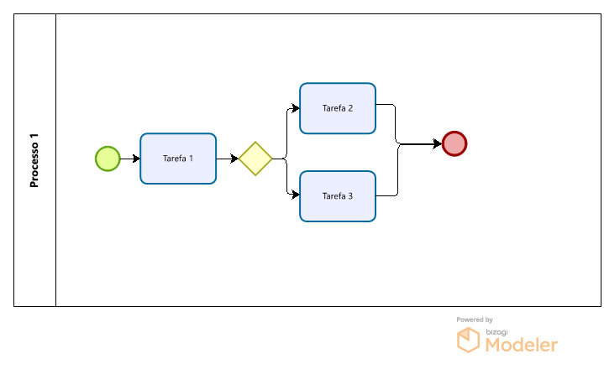
Tipos de Diagramas
Quando o processo não tem interação com outros processos ele é chamado Privado – Preocupa-se com o ter desse fluxo em si.

Slide 46
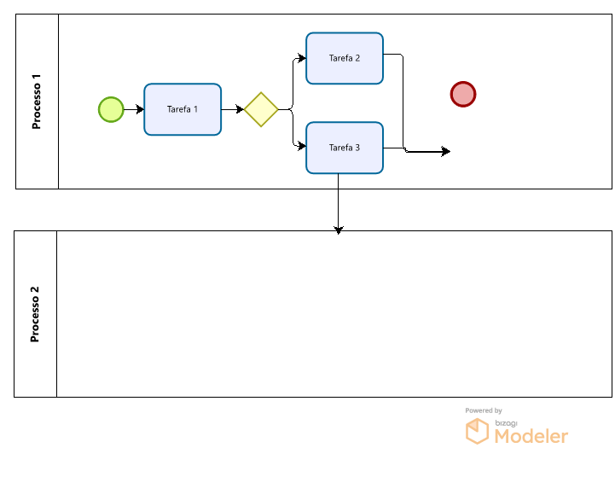
Abstrato
Representa a interação entre um processo principal e outro processo participante. Em relação ao processo participante, não preocupação om o conteúdo do fluxo em si, mas sim como ele colabora com os fluxos dentro de um sistema.

Slide 47
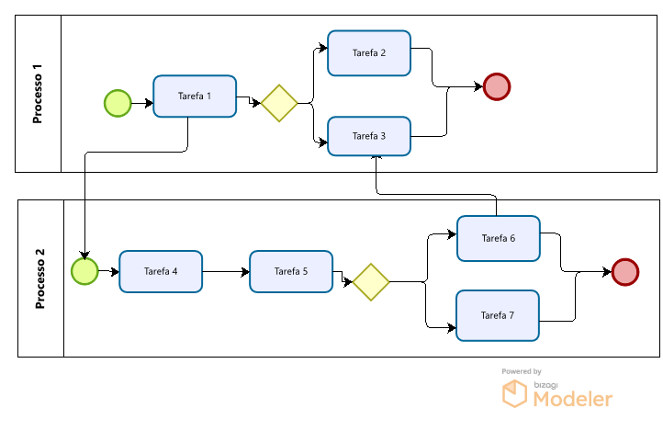
Colaborativo
Descreve a interação entre duas ou mais entidades do negócio, sendo que o conteúdo do fluxo é especificado em todas as entidades.

Slide 48

Principais elementos BPMN
Pool: Representa um processo ou entidade

Slide 49
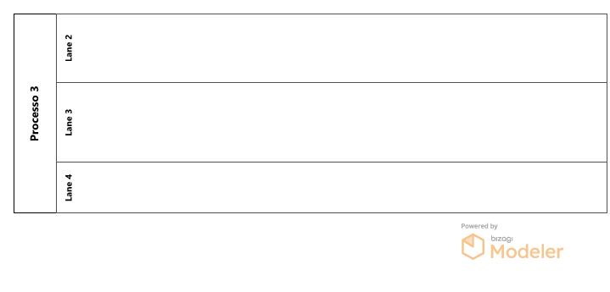
Lane (raia)
É uma sub-particpação dentro de um pool. São usadas para organizar categorizar a pool. Cada raia pode ser usada para representar os vários departamentos por onde um processo circula.

Slide 50
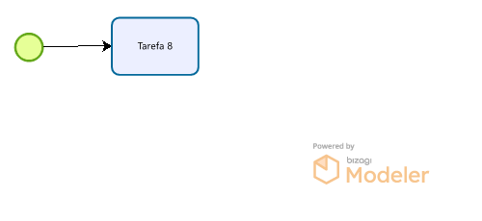
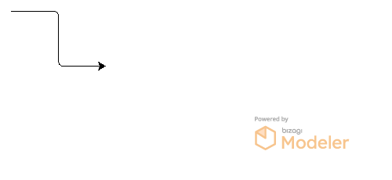
Elementos
Fluxo de sequencia indica a ordem em que as atividades serão executadas.

Slide 51
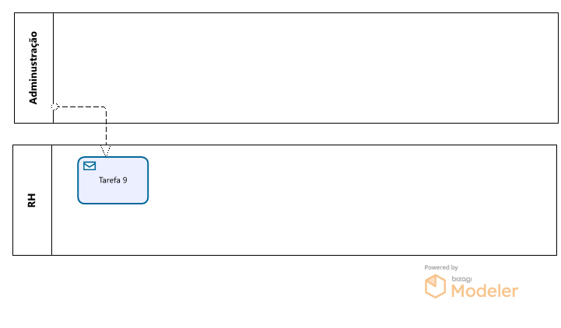
Elementos
Fluxo de mensagem é usado para mostrar o fluxo de mensagem entre dois participantes, ou seja, duas pools.

Slide 52
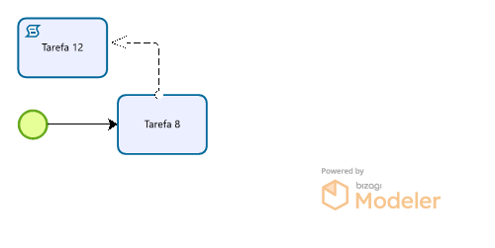
Elementos
Associação é usada para associar informações com objetos de fluxo.

Slide 53
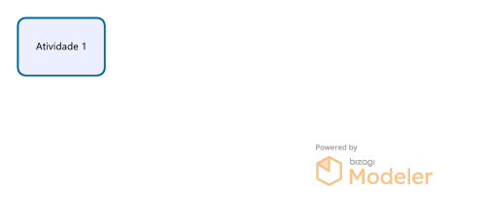
Elementos
Atividade: é um termo genérico para o trabalha que a empresa realiza.

Slide 54
Elementos
Gateway: Usado para controlar as ramificações e encontros dos fluxos sequenciais.

Slide 55



Elementos
Evento início: É usado para iniciar o processo. Cada processo só pode ter uma único início.
Evento Intermediário: acontece durante o curso de um processo. Um processo pode ter vários eventos intermediários
Evento de Fim: Finaliza o fluxo de processo. Uma processo pode ter um ou mais eventos de fim.

Slide 56

Elementos
Anotação – utilizada para fornecer informações adicionais que facilitem a leitura do diagrama por parte do usuário.
Objetos de dados – podem fornecer informações sobre o que a atividade necessita para ser executada.

Slide 57
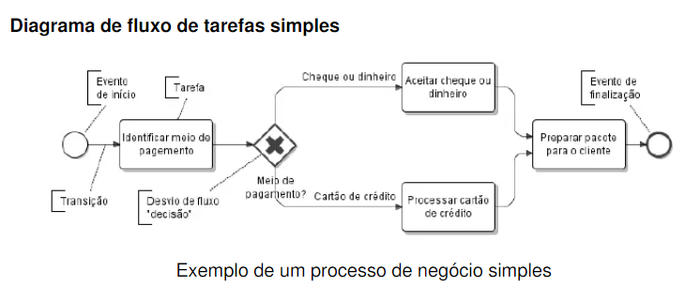
Exemplo 1

Slide 58
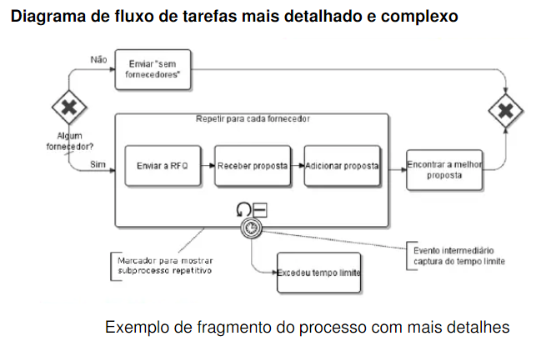
Exemplo 2

Slide 59
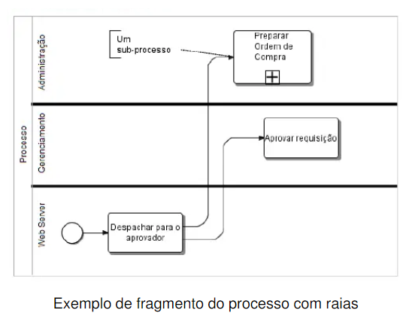
Diagrama tradicional com raias

Slide 60
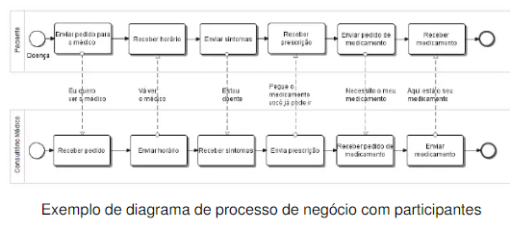
Diagrama de colaboração (utilização de piscinas, artefatos e mensagens)

Slide 61
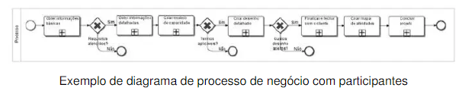
Diagrama de processo de negócio em alto nível

Slide 62
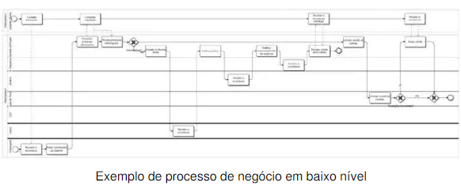
Diagrama de processo de negócio em alto nível

Slide 63
Engenharia de Requisitos
Elicitação de requisitos funcionais e não-funcionais, de sistema e de usuário, regras de negócio e histórias de usuário.
Aula da Engenharia - Exercicio

